Slide 1

Proyecto Teoría de Riesgo
Amel Cáceres
Esteban Loría
Marco Mejía
2020

Slide 2

Primera Presentación

Slide 3
Motivación
El Banco Nacional quiere saber una estimación de cuánto dinero debería reservar para realizar el pago de reclamaciones por fraude.

Slide 4
Objetivos
Realizar inferencia estadística sobre la distribución de reclamaciones por fraude
Calcular el VaR y el ES al 99% mediante diferentes métodos
Realizar un reporte con los resultados junto con un script de Python listo para correr con la programación

Slide 5
Datos
Defraudaciones enero-junio 2020 Banco Nacional
Variables
Tipo evento
Tarjetas de crédito
Tarjetas de débito
Incidentes cuenta 147
Monto
Fecha ocurrencia
Fecha descubrimiento
Fecha registro
Número de observaciones: 752

Slide 6
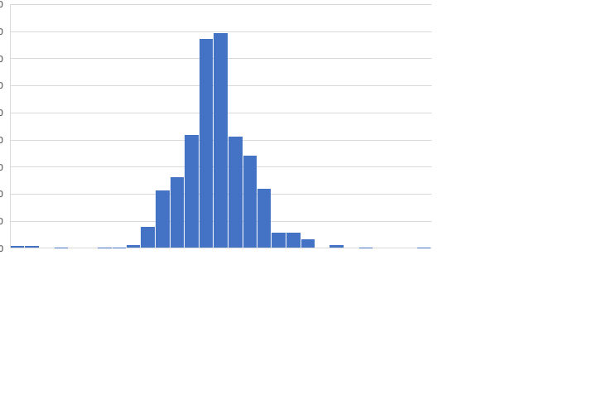
Estadísticos de interés
Estadísticos de interés datos escalados
Mínimo | -0,0800
Cuartil 1 | -0,0716
Mediana | -0,0635
Cuartil 3 | -0,0474
Máximo | 27,0052
IQR | 0,0242

Slide 7
Propuestas
Aplicar transformaciones a los datos
Cálculo paramétrico del VaR y ES
Estadística paramétrica para determinar la distribución
Gamma trasladada y potencia normal
Teoría del valor extremo
Separar los datos en entrenamiento – prueba (5 meses – 1 mes sugerido)
Cálculo del VaR y ES por simulación Monte Carlo

Slide 8
Segunda Presentación

Slide 9
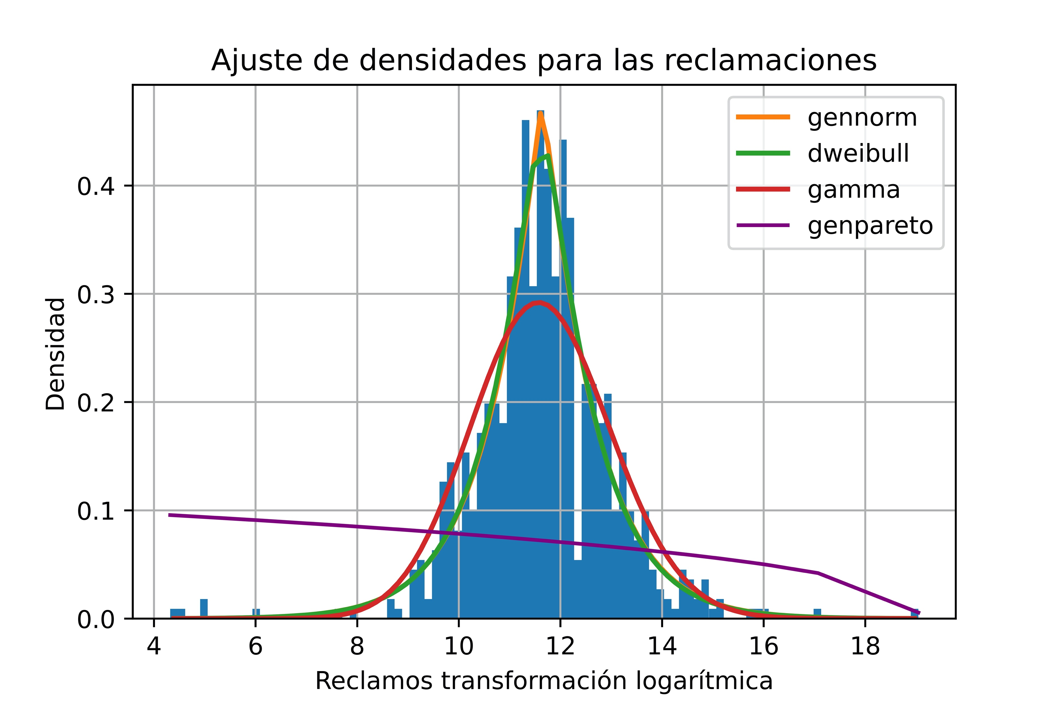

Slide 10
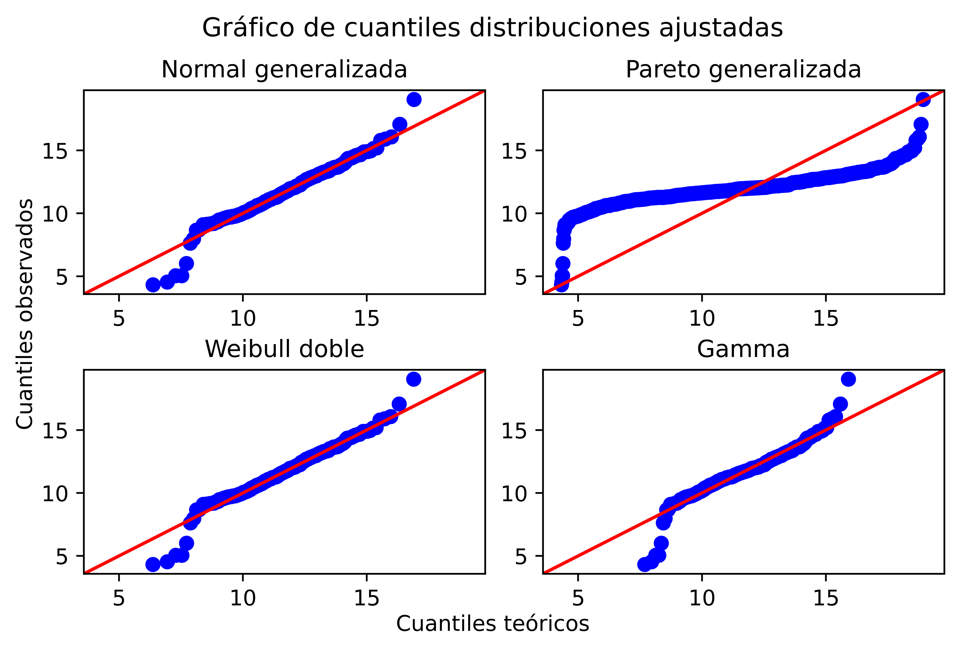

Slide 11
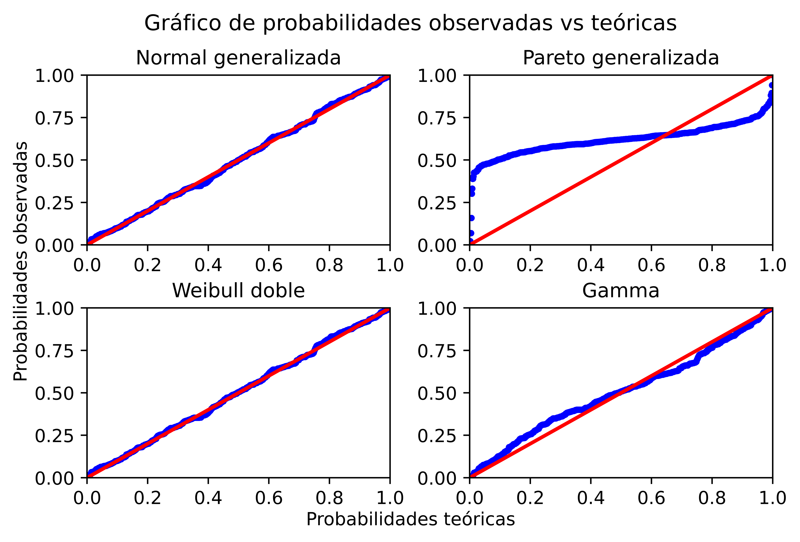

Slide 12
Muestra completa
Distribución | p-value
Normal generalizada | 0.52308
Weibull doble | 0.63345
Gamma | 0.00048
Pareto generalizada | 8.25X10⁻¹²⁶
Prueba Kolmogorov-Smirnov
752 datos

Slide 13
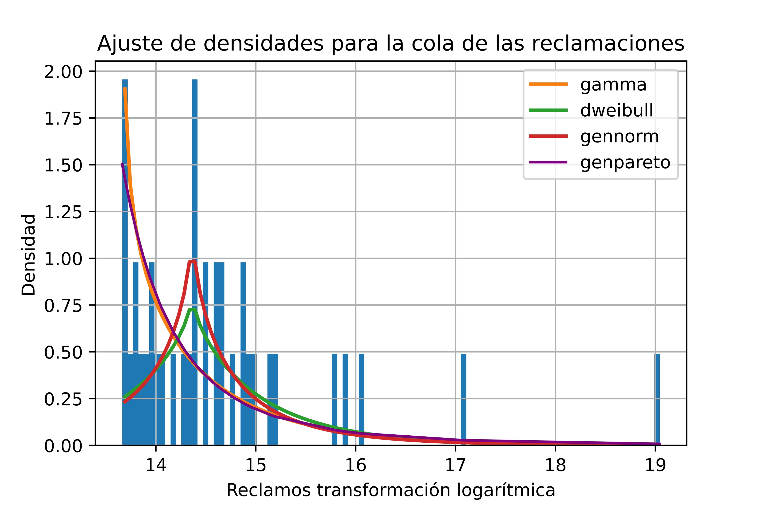

Slide 14
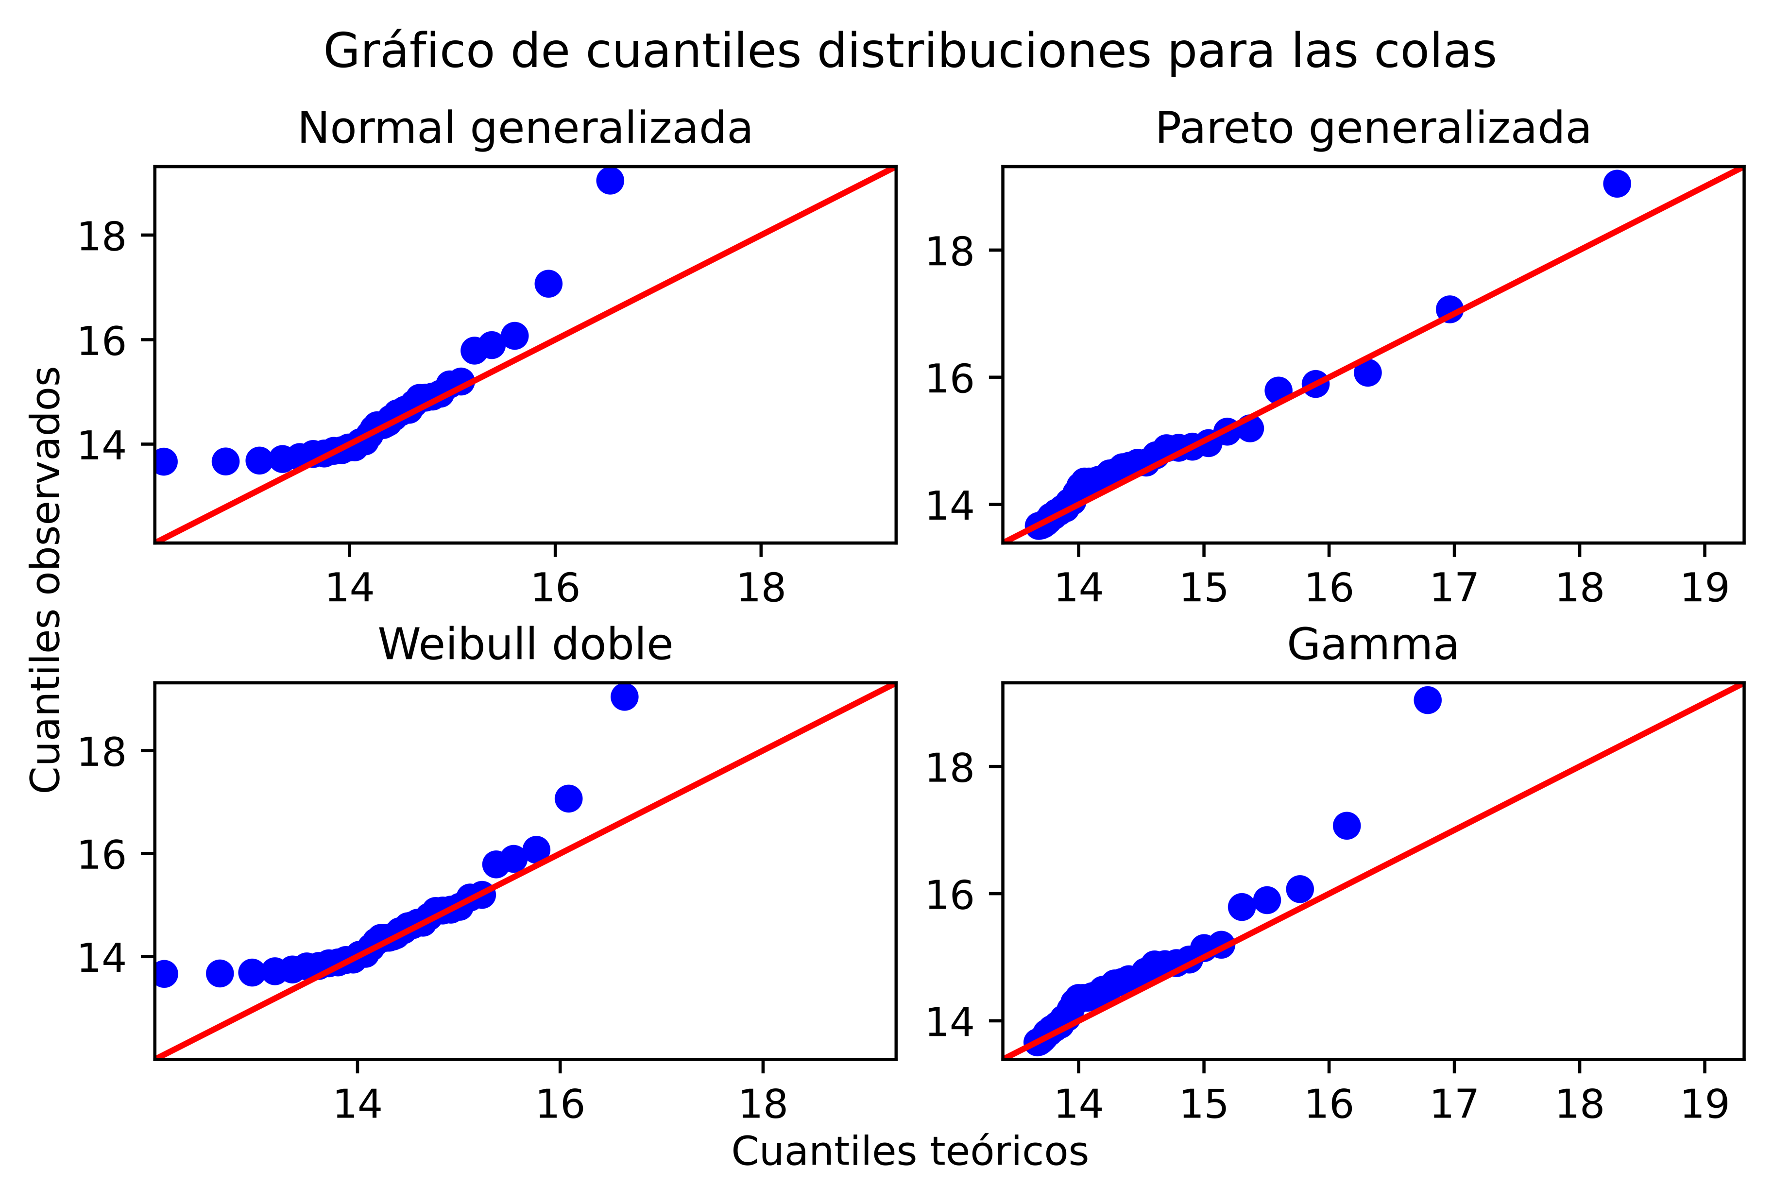

Slide 15
Muestra superior al 95%
Distribución | p-value
Normal generalizada | 0.27035
Weibull doble | 0.10977
Gamma | 0.02961
Pareto generalizada | 0.07914
Prueba Kolmogorov-Smirnov
38 datos

Slide 16
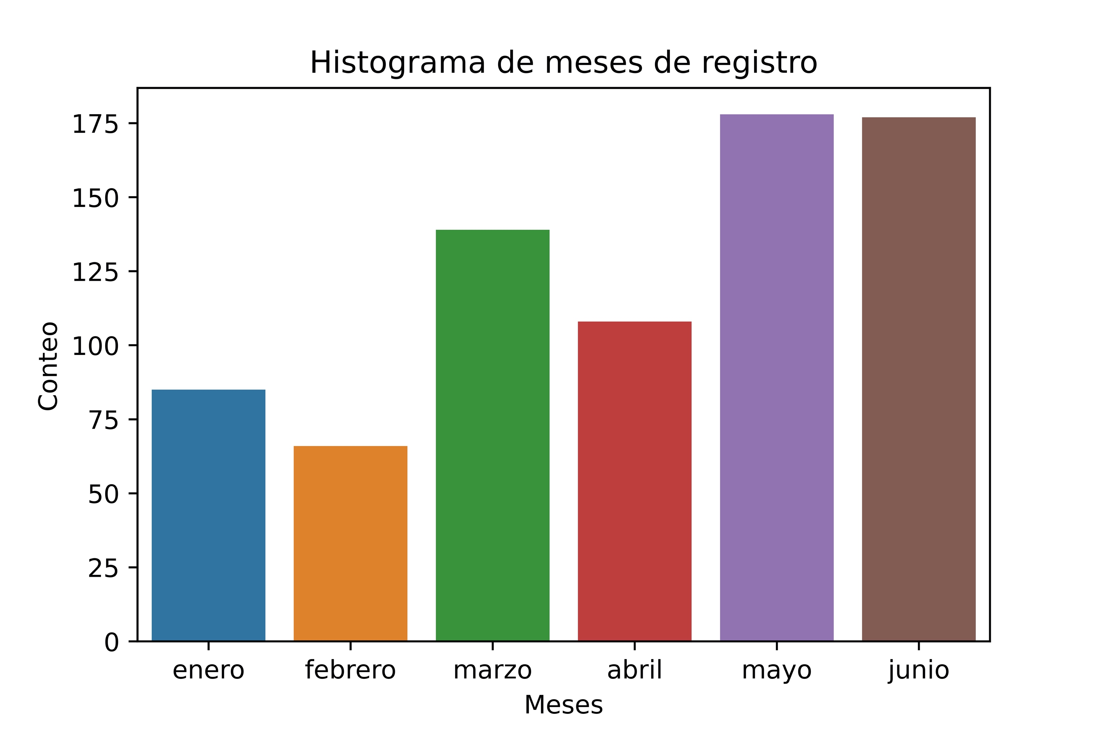
Frecuencias
Media = 125.33
Varianza = 1859.88

Slide 17
Calculo del VaR_{99%} y ES_{99%}
Calculo paramétrico usando una distribución lognormal.
Calculo simulado usando un umbral al 95%.
Calculo usando la teoría del valor extremo.

Slide 18
Tercera Presentación

